Slide 2

PUG 정기 모임 발표
- 개발 환경 통합을 위한 세팅
발표자 : 윤종선

Slide 3
목 차
목 차
통합 개발 환경
1.
우리의 상황
2.
Case 1
3.

Slide 4
1. 통합개발환경
2. 우리의 상황
1. 통합 개발 환경
3. Case 1
통합 개발 환경?
Integrated Development Environment
: An integrated development environment (IDE) is a software application that provides comprehensive facilities to computer programmers for software development. An IDE normally consists of a source code editor, build automation tools and a debugger.
(from wikipedia)
IDE
통합 개발 환경(統合開発環境, Integrated Development Environment, IDE)은 코딩, 디버그, 컴파일, 배포 등 프로그램 개발에 관련된 모든 작업을 하나의 프로그램 안에서 처리하는 환경을 제공하는 소프트웨어.

Slide 5
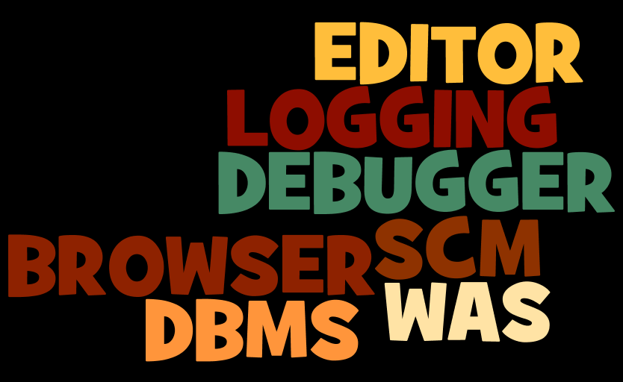
1. 통합개발환경
2. 우리의 상황
1. 통합 개발 환경
3. Case 1
우리의 개발 환경을 이루는 것들

Slide 6





1. 통합개발환경
2. 우리의 상황
1. 통합 개발 환경
3. Case 1
UML, design pattern
design
Editor
issue tracking
coding
Issue
process
test
deploy
CI, Unit test
continuous deploy
review
code review tool

Slide 7
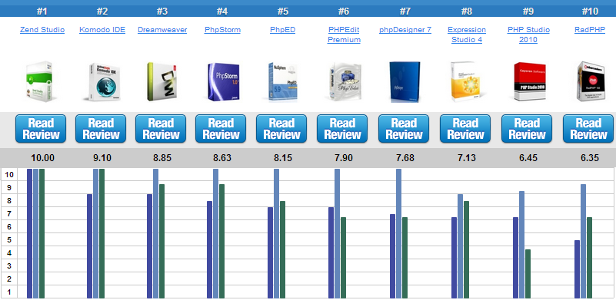
1. 통합개발환경
2. 우리의 상황
1. What is best PHP IDE?
3. Case 1
http://php-editor-review.toptenreviews.com/

Slide 8
1. 통합개발환경
2. 우리의 상황
2. 우리의 상황
- 윈도우 상에 XAMPP 환경 구축
- PHPSTORM EAP 를 활용
- IDE 를 이용하거나, SourceTree를 씁시다.
- 코딩 컨벤션 체크를 위한 php code sniffer를 셋팅해 봅시다.
3. Case 1
# 서버와 다른 OS 에서 작업(서버는 리눅스, 작업은 윈도우)
# 저렴한 IDE tool(상용 비싸요) - Eclipse PDT, editplus
# 쓰기 어려운 SCM(git 어려움, SVN 충돌날때 해결 어려움)
# 남이짠 소스를 이해하는데 시간을 잡아먹음
# 기타 여러가지.

Slide 9
1. 통합개발환경
2. 우리의 상황
3. Case 1
3. Case 1
윈도우에 XAMPP 세팅
PHPSTORM을 설치합니다. (code sniffer, PSR)
GIT을 설치합니다 (SourceTree or tortoiseGit)
Windows hosts 파일을 수정해서 local Test.bat 파일 switching
wintail로 log view 활용

Slide 10
Showtime…!!

Slide 11
Thank You
감사합니다.

